Slide 1
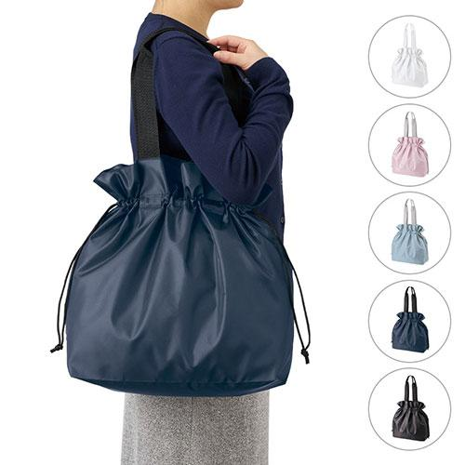
【提案書】
ポリ巾着トート(L)
2Lのペットボトルも縦にすっぽり収納できる、Lサイズのポリエステルトートバッグ。スーパーの買い出し用やジムバッグとしても活用できます。巾着仕様の開口部分はフリルデザイン仕様です。
特徴
納期
納期スペース
仕様
カラー展開 : 全5色
素材 : ポリエステル
サイズ : 本体／約W480×H410×D140mm 持ち手／約W35×H560mm
容量 : 約19L
お見積
お見積りスペース

